Slide 1
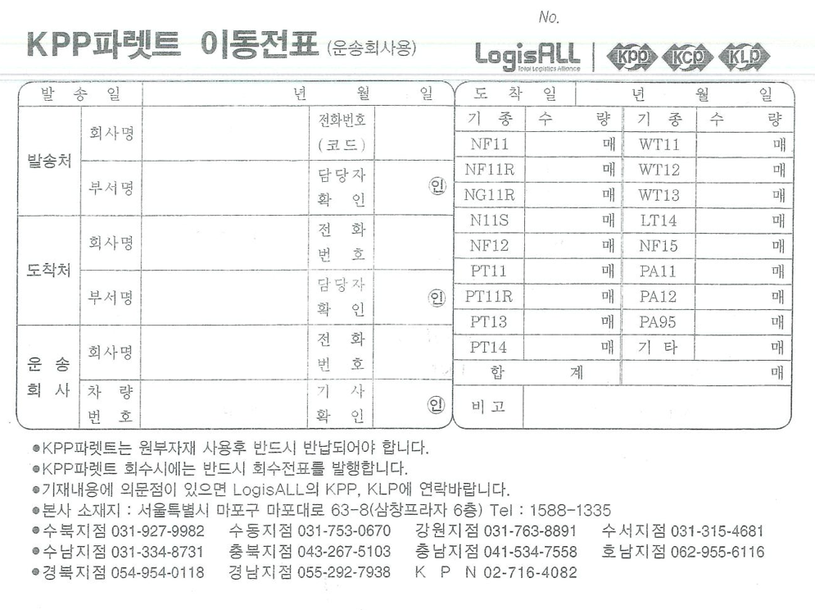
I
H
H
A
D
B
E
주식회사 센디
F
G
C

Slide 2
I
H
H
A
D
B
E
주식회사 센디
F
G
C

Slide 3
I
H
H
A
D
B
E
주식회사 센디
F
G
C

Slide 4
I
H
H
A
D
B
E
주식회사 센디
F
G
C

Slide 5
I
H
H
A
D
B
E
주식회사 센디
F
G
C

Slide 6
I
H
H
A
D
B
E
주식회사 센디
F
G
C

Slide 7
I
H
H
A
D
B
E
주식회사 센디
F
G
C

Slide 8
I
H
H
A
D
B
E
주식회사 센디
F
G
C

Slide 9
I
H
H
A
D
B
E
주식회사 센디
F
G
C

Slide 10
I
H
H
A
D
B
E
주식회사 센디
F
G
C

Slide 11
I
H
H
A
D
B
E
주식회사 센디
F
G
C

Slide 12
I
H
H
A
D
B
E
주식회사 센디
F
G
C

Slide 13
I
H
H
A
D
B
E
주식회사 센디
F
G
C

Slide 14
I
H
H
A
D
B
E
주식회사 센디
F
G
C

Slide 15
I
H
H
A
D
B
E
주식회사 센디
F
G
C

Slide 16
I
H
H
A
D
B
E
주식회사 센디
F
G
C

Slide 17
I
H
H
A
D
B
E
주식회사 센디
F
G
C

Slide 18
I
H
H
A
D
B
E
주식회사 센디
F
G
C

Slide 19
I
H
H
A
D
B
E
주식회사 센디
F
G
C

Slide 20
I
H
H
A
D
B
E
주식회사 센디
F
G
C

Slide 21
I
H
H
A
D
B
E
주식회사 센디
F
G
C

Slide 22
I
H
H
A
D
B
E
주식회사 센디
F
G
C

Slide 23
I
H
H
A
D
B
E
주식회사 센디
F
G
C

Slide 24
I
H
H
A
D
B
E
주식회사 센디
F
G
C

Slide 25
I
H
H
A
D
B
E
주식회사 센디
F
G
C

Slide 26
I
H
H
A
D
B
E
주식회사 센디
F
G
C

Slide 27
I
H
H
A
D
B
E
주식회사 센디
F
G
C

Slide 28
I
H
H
A
D
B
E
주식회사 센디
F
G
C

Slide 29
I
H
H
A
D
B
E
주식회사 센디
F
G
C

Slide 30
I
H
H
A
D
B
E
주식회사 센디
F
G
C

Slide 31
✅ Sendy 전표 자동생성 성공!

